Slide 2
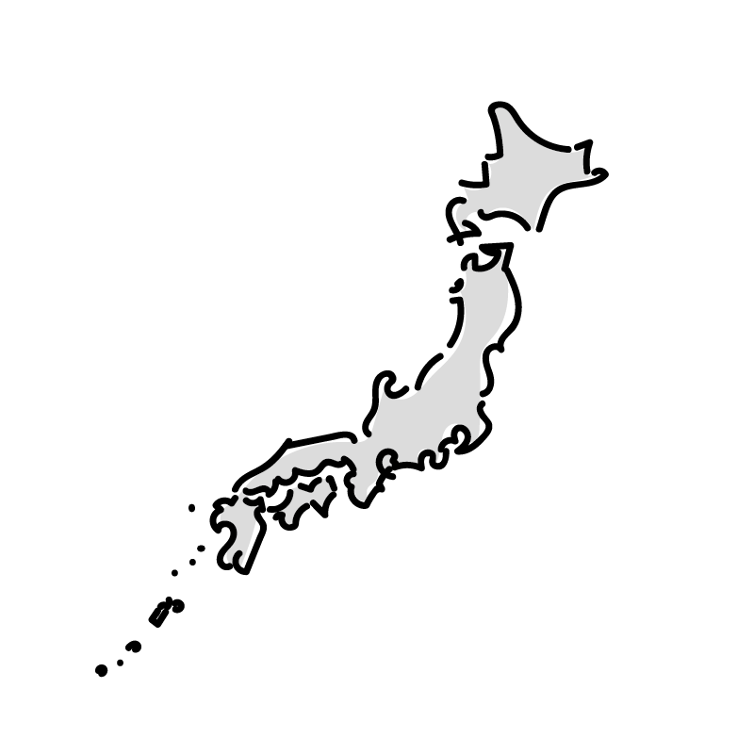
らいねん

Slide 3
きのう

Slide 4
せんしゅうの
きんようび

Slide 5
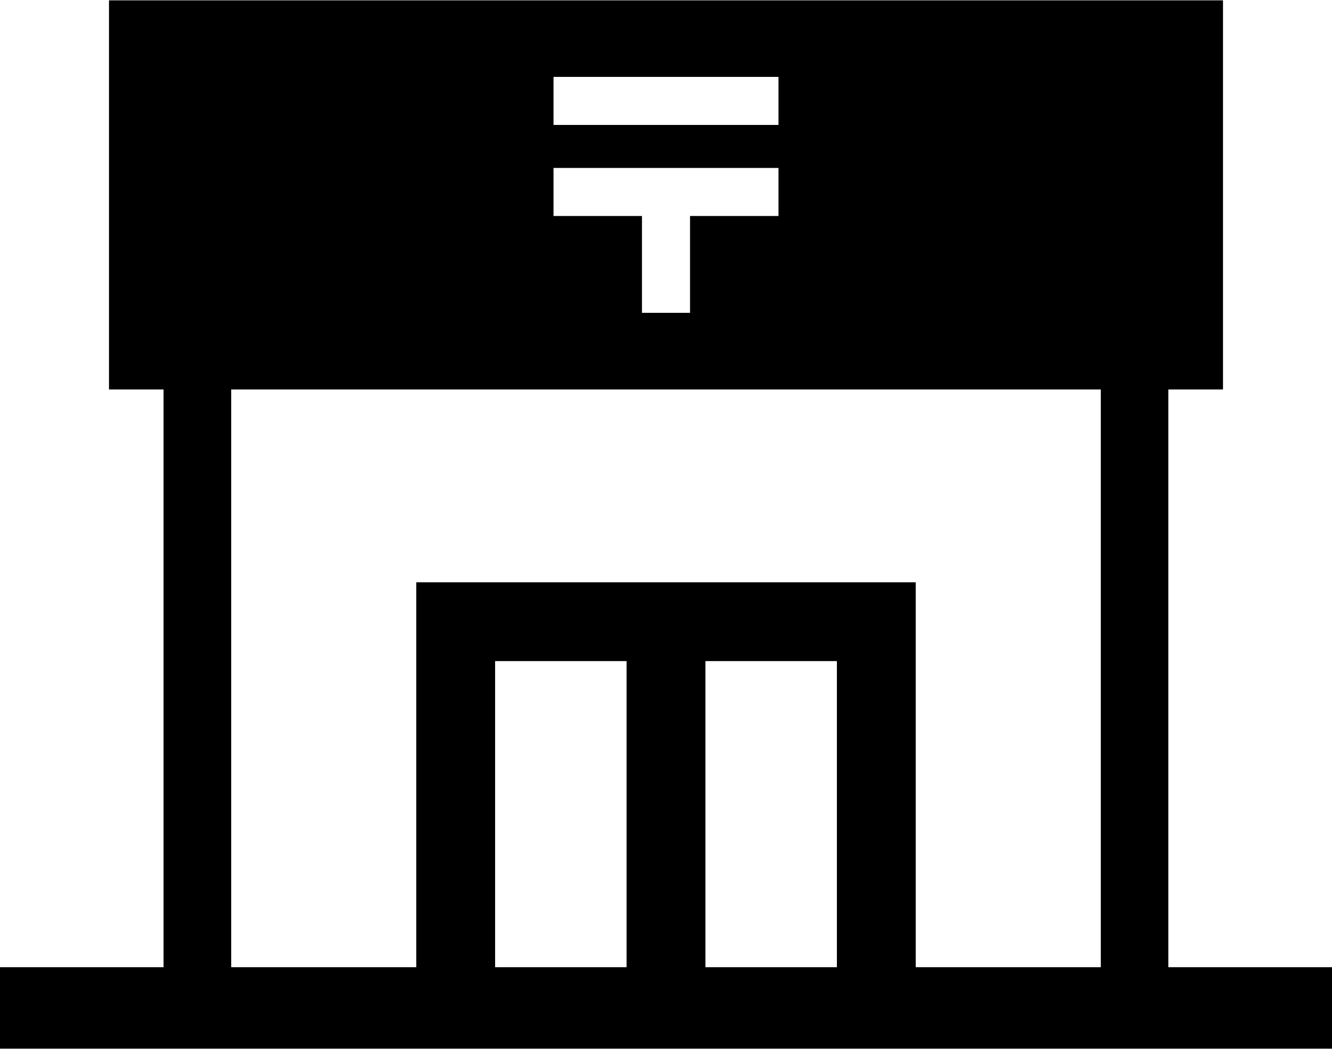
あした

Slide 6
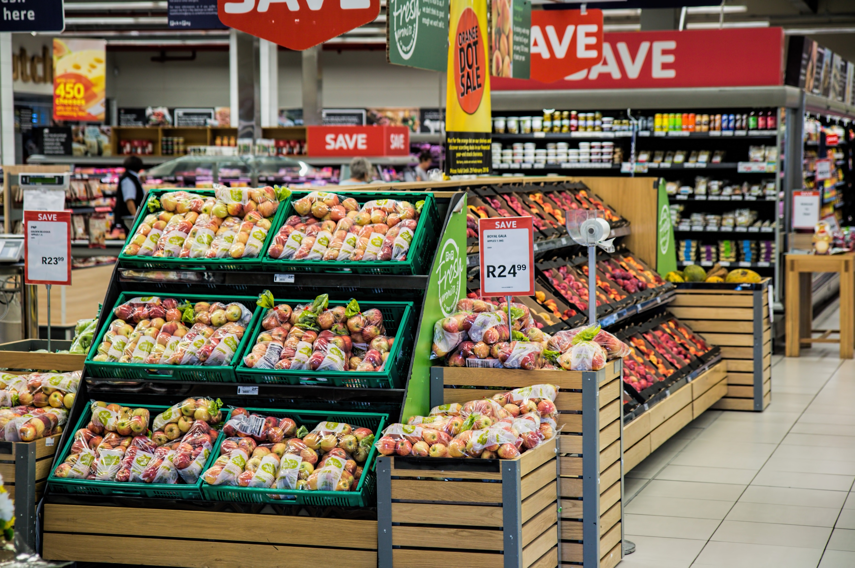
ごご

Slide 7
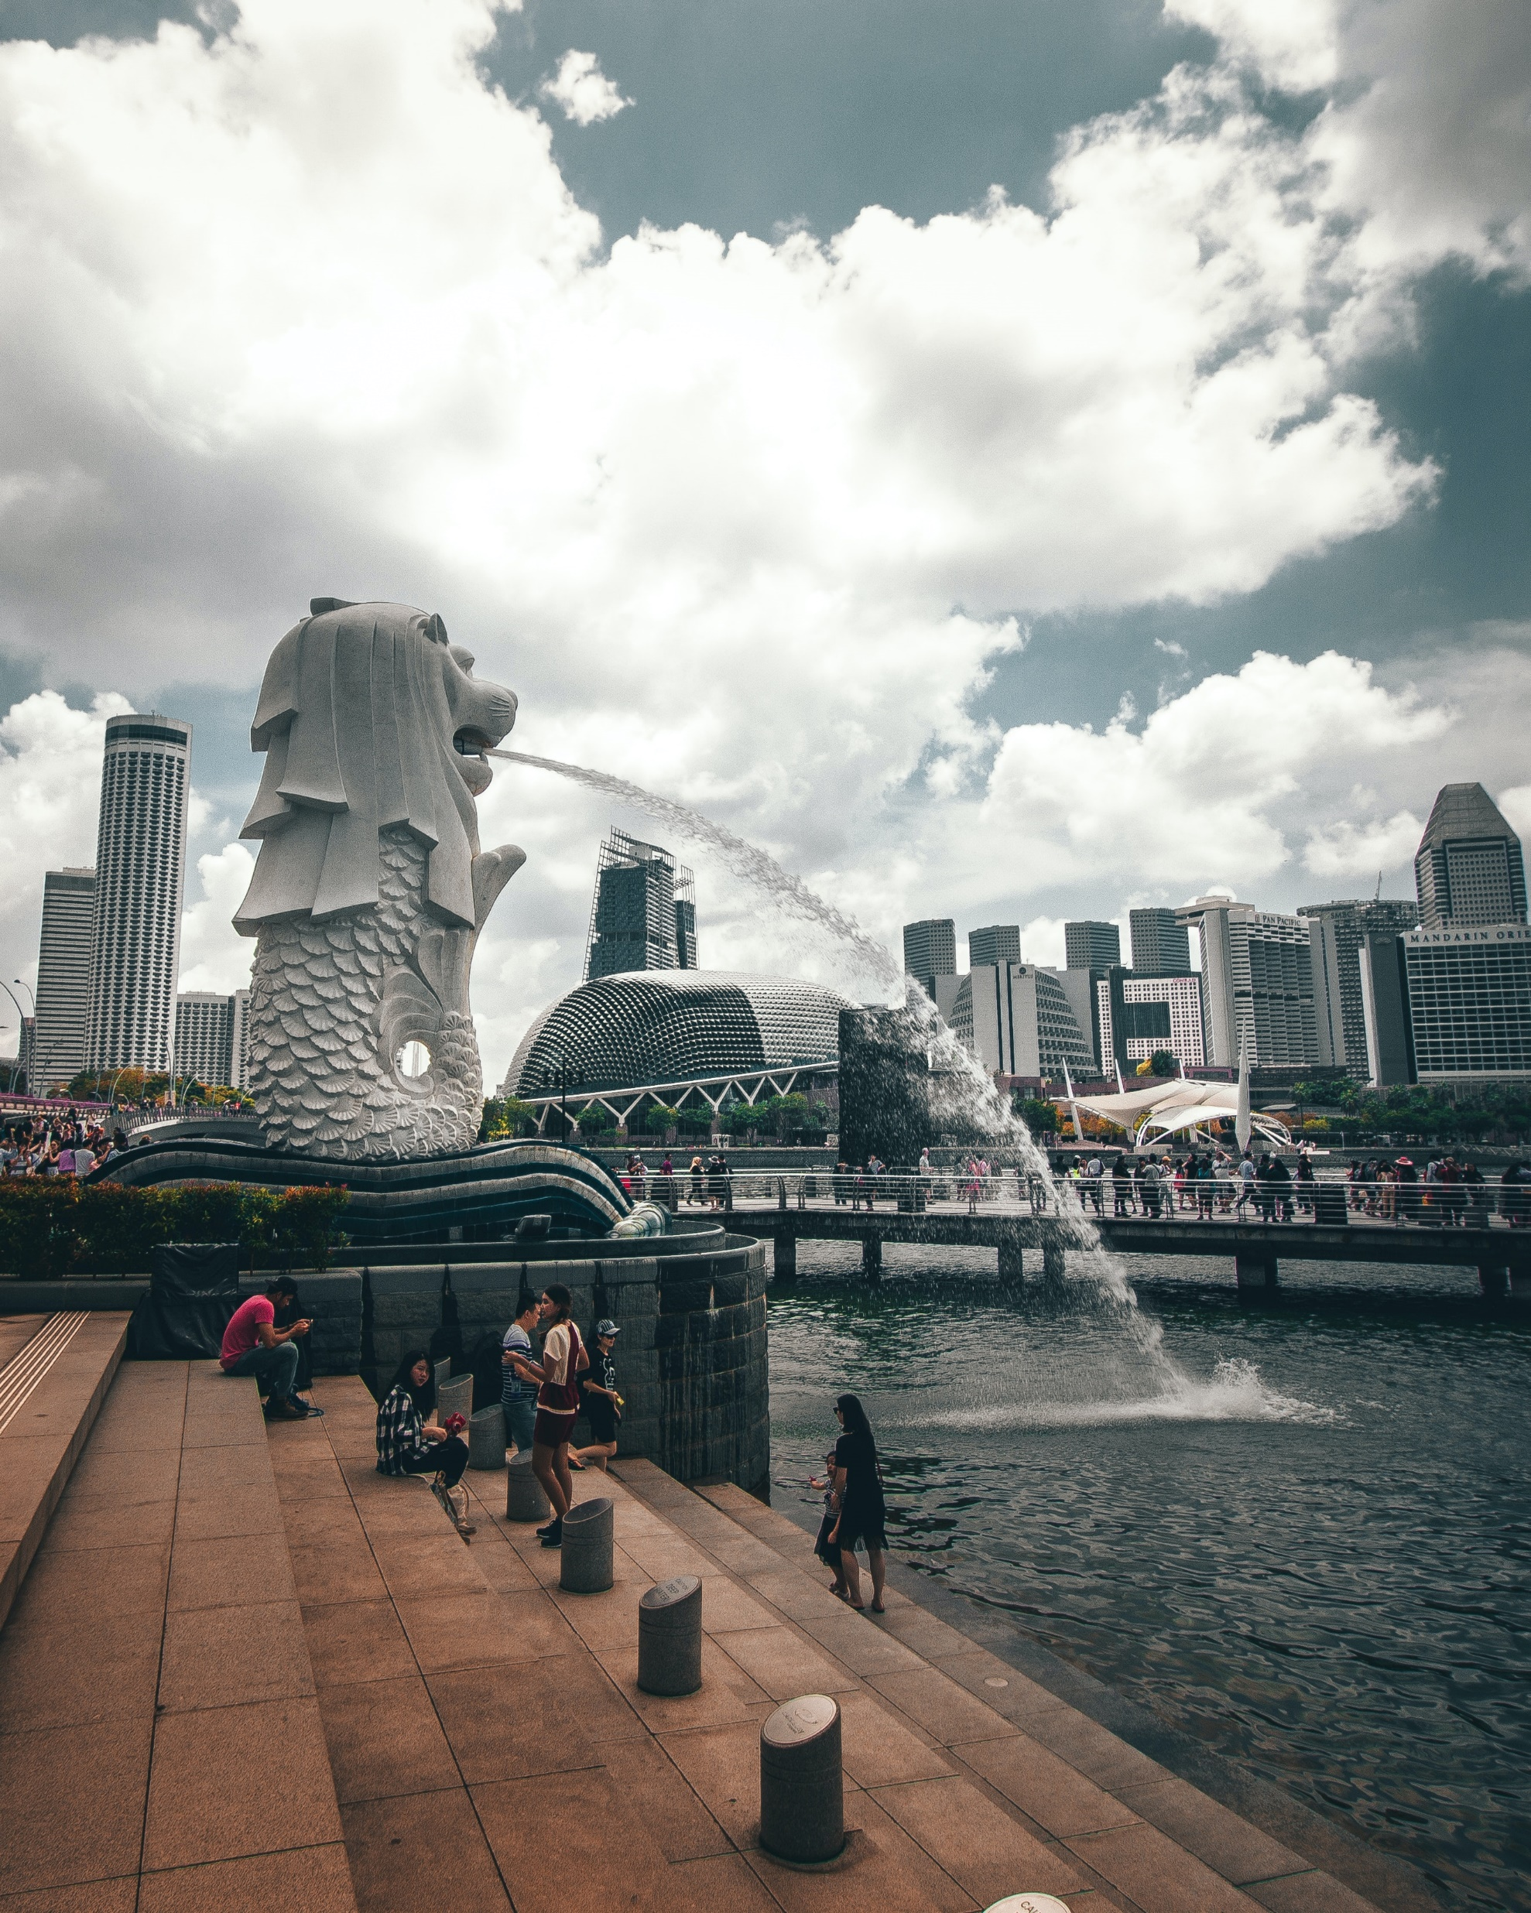
らいしゅう

Slide 8
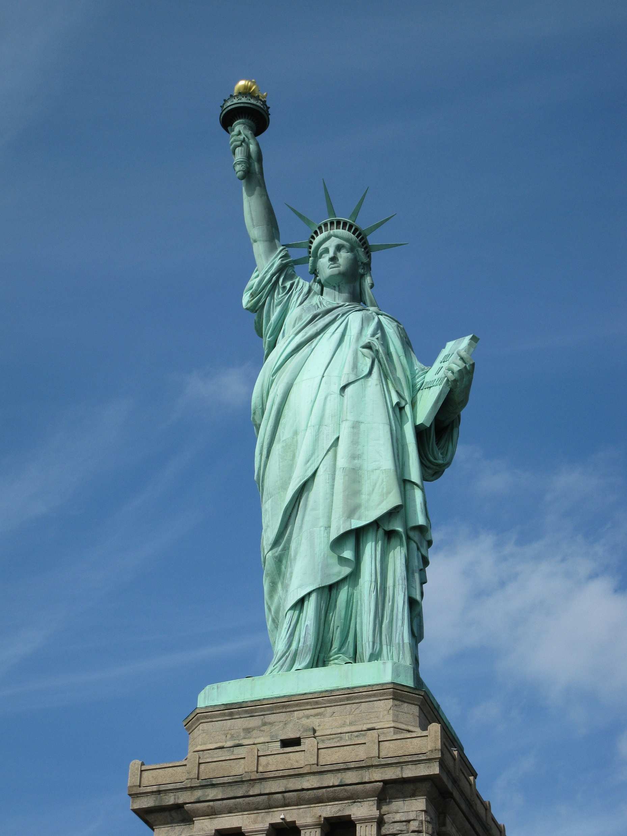
あさって

Slide 9
にちようび

Slide 10
せんげつ

